Slide 1
číslo:
Základní škola Jindřichův Hradec I, Štítného 121
Digitální učební materiál vznikl v rámci projektu "Inovace + DVPP", EU peníze do škol, CZ.1.07/1.4.00/21.3768
Název: Svatý Václav
Autor: Mgr. Jiřina Kadlecová
Vzdělávací oblast: Člověk a společnost
Předmět: Občanská výchova
Ročník: 6. ročník

Slide 2
Metodický list - anotace:
Vytvořeno jako výukový materiál pro 6. ročník
Obsahuje výkladový materiál – sv. Ludmila, sv. Václav – zásluhy, smrt, sochy, tradice…
Obrazový doprovod
Otázky a odpovědi

Slide 3
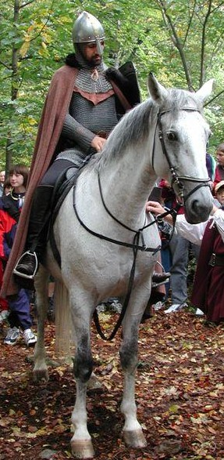
Svatý Václav
6. ročník
Notes:
http://cs.wikipedia.org/wiki/Soubor:SVS2.JPG

Slide 4
Svatý Václav
* asi 907 v Praze (?)
† 28. září 935 (?) Stará Boleslav
Někteří historikové se domnívají, že zemřel v roce 929.
Český kníže, světec a patron českého národa

Slide 5
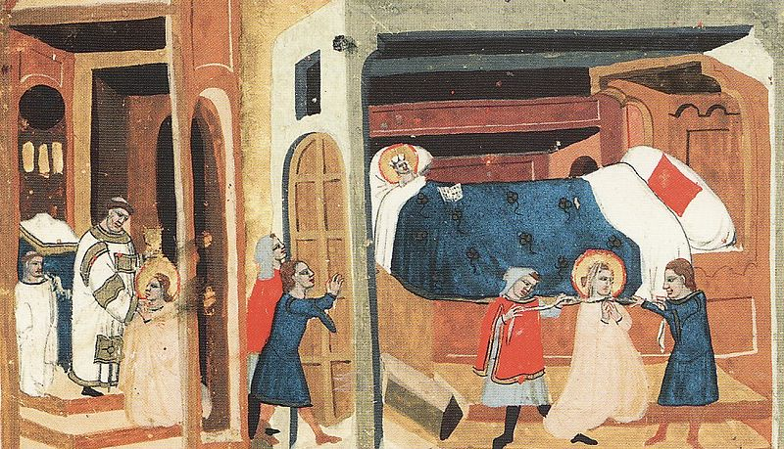
Vychován babičkou svatou Ludmilou
(asi 860 – 15. 9. 921 Tetín)
Tunna a Gomon vyrážejí dveře a škrtí svatou Ludmilu šálou. Pak ji andělé odnášejí na nebesa. Vyobrazení z lat. překladu Dalimilovy kroniky.
Notes:
http://cs.wikipedia.org/wiki/Soubor:Dalimilova_kronika_vrazda_Ludmily.jpg

Slide 6
vzdělaný
po porážce saským králem Jindřichem Ptáčníkem platil pravidelný tribut = daň z míru - 500 hřiven stříbra (asi 125 kg) a 100 volů ročně → tím zachoval suverenitu země

Slide 7
zbožný (vlastnoruční pěstování vína a obilí pro svaté přijímání),
péče o chudé, otroky a vězně,
stavění kostelů, kácení šibenic…

Slide 8
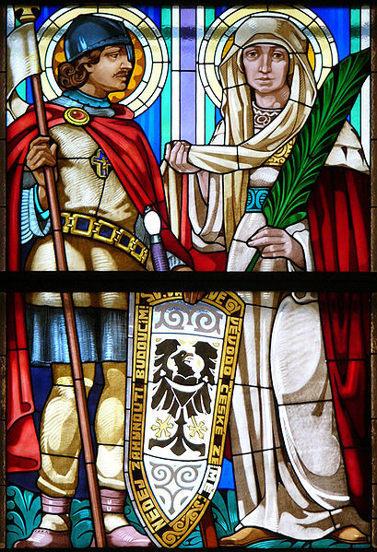
Sv.Václav a jeho babička sv. Ludmila v kostele sv. Cyrila a Metoděje v Olomouci.
Na štítu je zobrazena plamenná přemyslovská orlice jako erb dynastie.
Notes:
http://cs.wikipedia.org/wiki/Soubor:Svaty_Vaclav_a_Svata_Ludmila_-_glass_window.jpg

Slide 9
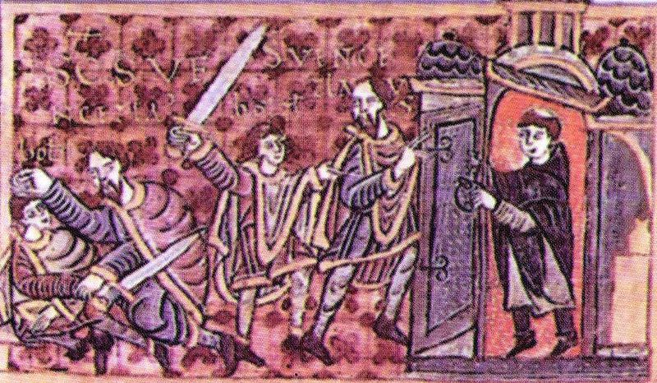
Zavražděn svým bratrem Boleslavem ve (Staré) Boleslavi, Boleslavově sídle. Ten díky tomu převzal vládu.
Notes:
http://cs.wikipedia.org/wiki/Soubor:Zab%C3%B3jstwo_Wac%C5%82awa.JPG

Slide 10
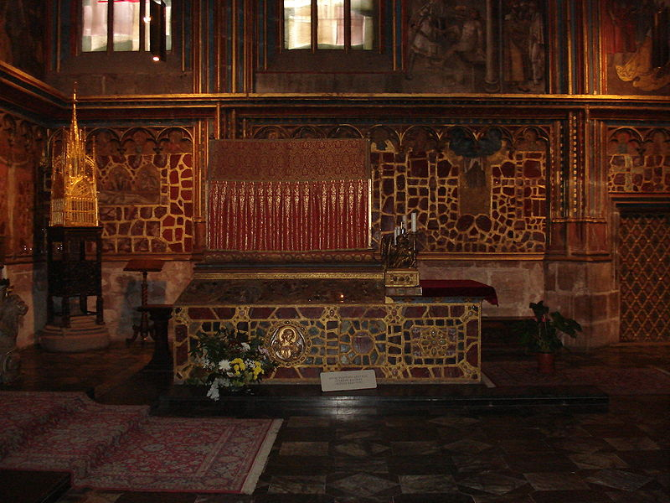
Sv. Václav je pochován v Katedrále
sv. Víta, Václava a Vojtěcha v Praze
Notes:
http://cs.wikipedia.org/wiki/Soubor:Saint_Venceslas_grave.JPG

Slide 11
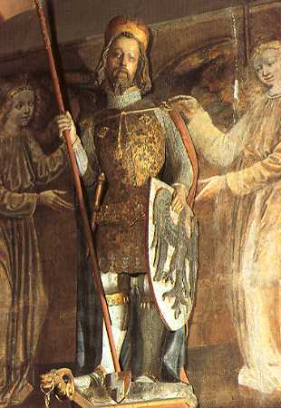
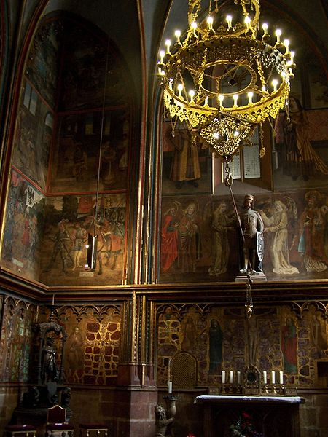
Sochy sv. Václava
Petr Parléř
chrám sv. Víta
14. století
Notes:
http://cs.wikipedia.org/wiki/Soubor:Wenzelskapelle_Veitsdom.jpg
http://cs.wikipedia.org/wiki/Soubor:Wenzeslaus_by_Peter_Parler.JPG

Slide 12
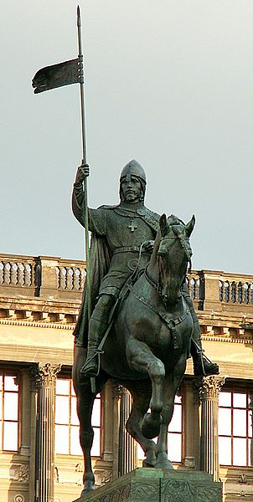
Josef Václav Myslbek
od 1913, Václavské náměstí
Notes:
http://cs.wikipedia.org/wiki/Soubor:Wenceslaus_I_Duke_of_Bohemia_equestrian_statue_in_Prague_1.jpg

Slide 13
Václav připomínám v dobách národního ohrožení:
píseň – Svatý Václave, vévodo české země
asi 13. stol. (1. dochovaná verze z r. 1368)

Slide 14
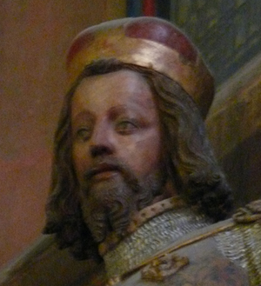
Otázka:
Jak je v současnosti připomínán odkaz sv. Václava?
Notes:
http://upload.wikimedia.org/wikipedia/commons/4/48/Vasik_kaple_200px.jpg

Slide 15
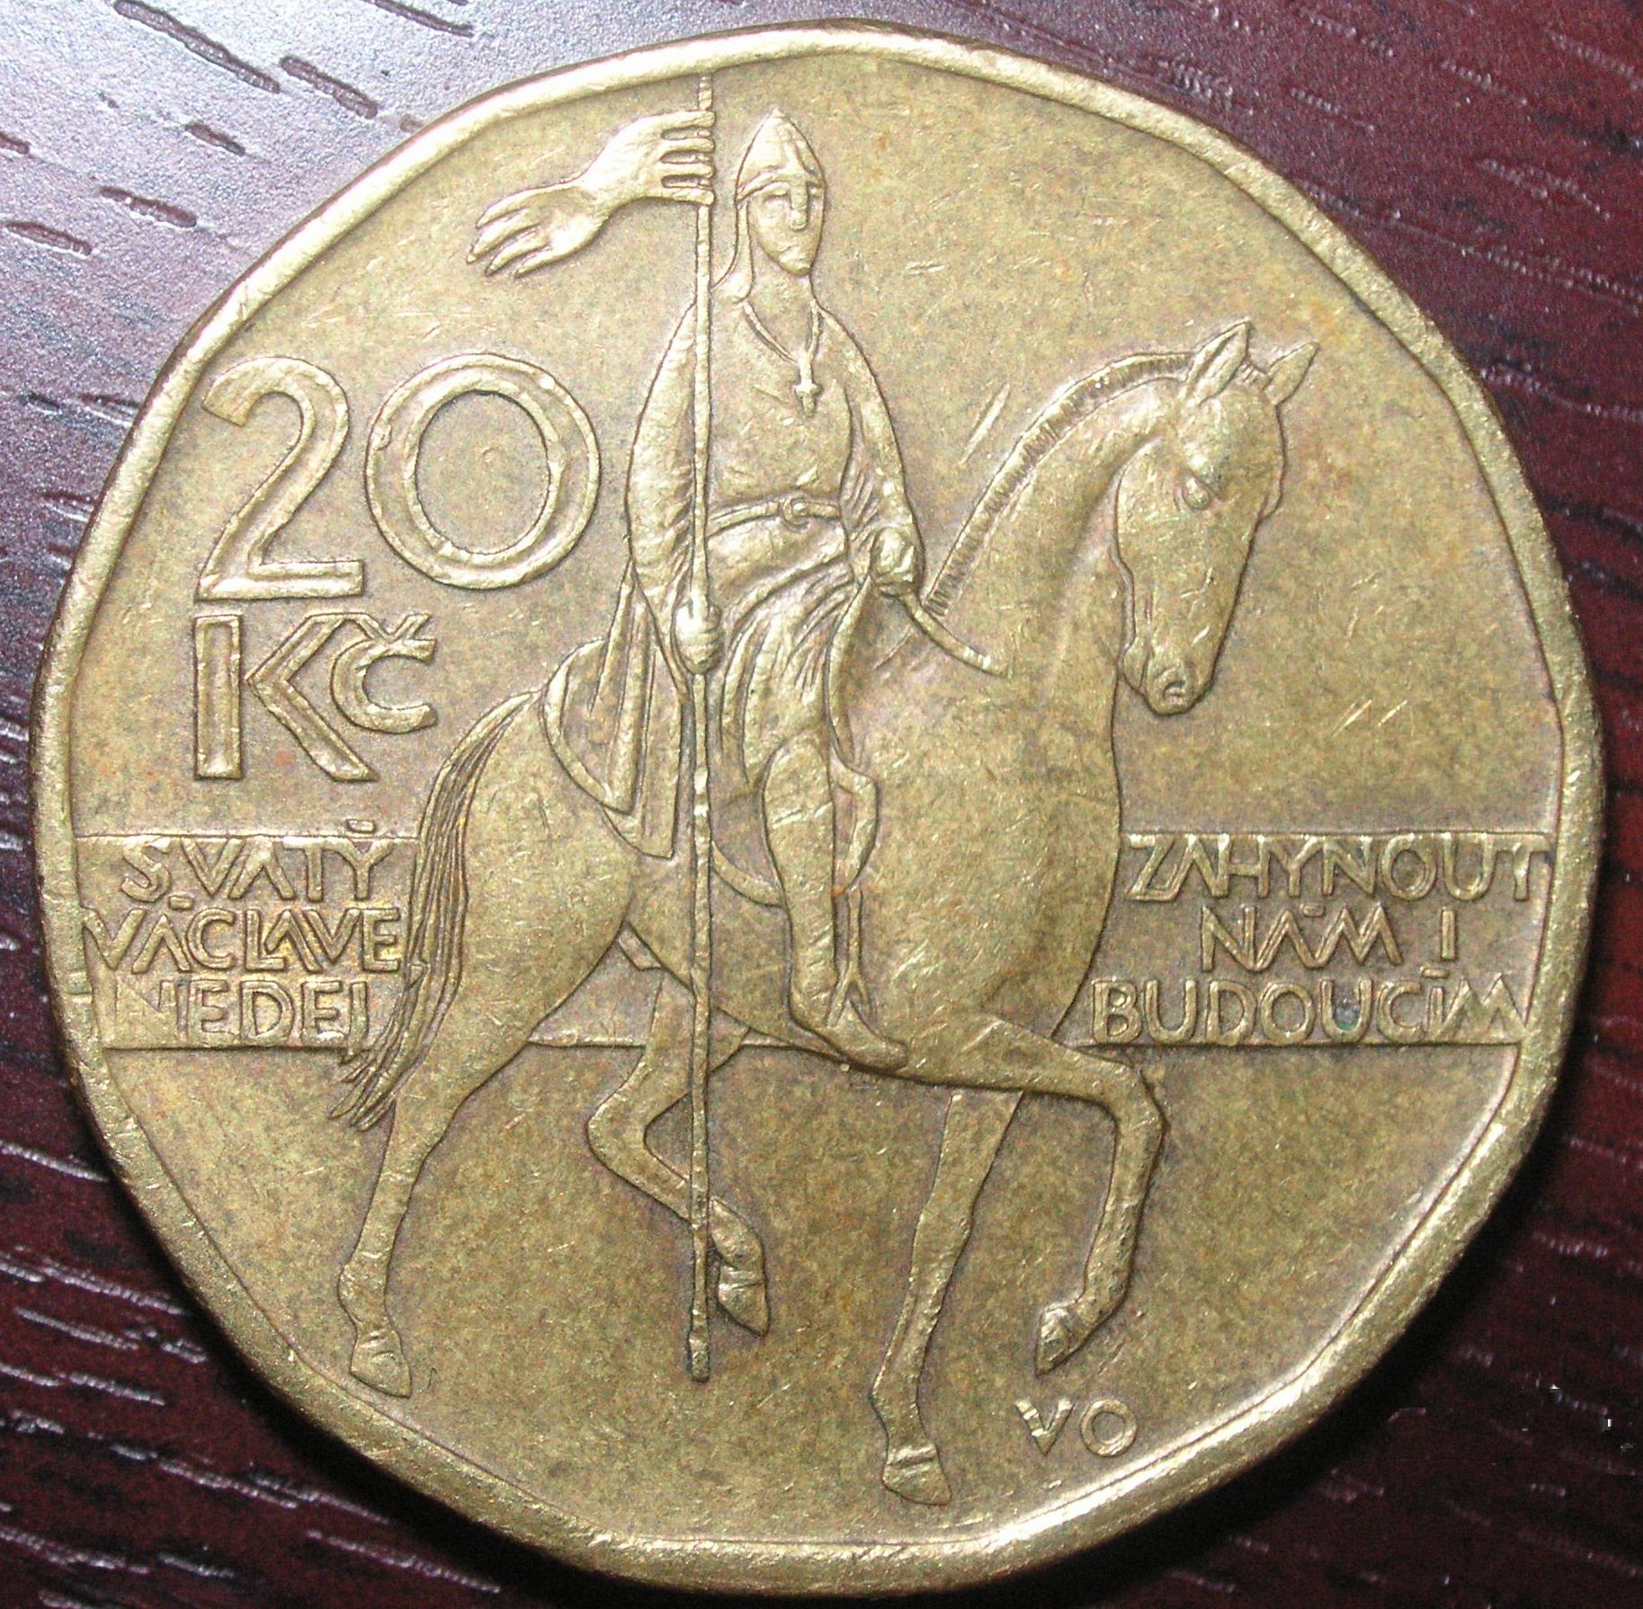
Řešení:
28. 9. státní svátek, mše ve Staré Boleslavi
Svatováclavské slavnosti (v souvislosti s pověstí o blanických rytířích)
Vzpomínkové akce před sochou na Václavském náměstí
Motiv na 20 Kč minci

Slide 16
Použité zdroje:
Informační materiál:
www.wikipedie.cz
Helena Mandelová: Na úsvitu českých dějin, Albatros, nakladatelství pro děti a mládež, Praha 1993,
ISNB 80-00-00384-8

Slide 17
Obrazový materiál:
Snímek č. 3 - Wikipedie: Otevřená encyklopedie: Blaník [online]. c2013 [citováno 25. 02. 2013]. Dostupný z WWW: <http://cs.wikipedia.org/w/index.php?title=Blan%C3%ADk&oldid=9681622>
Snímek č. 5 - Wikipedie: Otevřená encyklopedie: Svatá Ludmila [online]. c2013 [citováno 23. 02. 2013]. Dostupný z WWW: <http://cs.wikipedia.org/w/index.php?title=Svat%C3%A1_Ludmila&oldid=9671301>
Snímky č. 8, 9, 10, 11 a 14 - Wikipedie: Otevřená encyklopedie: Svatý Václav [online]. c2013 [citováno 23. 02. 2013]. Dostupný z WWW: <http://cs.wikipedia.org/w/index.php?title=Svat%C3%BD_V%C3%A1clav&oldid=9692562>
Snímek č. 11 - Wikipedie: Otevřená encyklopedie: Katedrála svatého Víta, Václava a Vojtěcha [online]. c2012 [citováno 23. 02. 2013]. Dostupný z WWW: <http://cs.wikipedia.org/w/index.php?title=Katedr%C3%A1la_svat%C3%A9ho_V%C3%ADta,_V%C3%A1clava_a_Vojt%C4%9Bcha&oldid=9477010>
Snímek č. 12 - Wikipedie: Otevřená encyklopedie: Sochařství a architektura 20. století [online]. c2013 [citováno 23. 02. 2013]. Dostupný z WWW: <http://cs.wikipedia.org/w/index.php?title=Socha%C5%99stv%C3%AD_a_architektura_20._stolet%C3%AD&oldid=9577999>
Snímek č. 15 - foto Mgr. J. Kadlecová

